Slide 1

Elementos de Diseño
Análisis y Diseño de Sistemas 2 B
Escuela de Ingeniería de Ciencias Y Sistemas
Facultad de Ingeniería
Universidad de San Carlos de Guatemala

Slide 2
COMPETENCIA(S) QUE DESARROLLAREMOS
Analiza patrones de diseño de comportamiento, reconociendo sus estructuras, propósito y ventajas, para aplicarlos en la construcción de sistemas con interacciones dinámicas y desacopladas.

Slide 3

CONTENIDO
Parte teórica que se requiera (conocimiento)
Queda a tu discreción de donde te guías para generar el contenido que agregaras(libros, paginas web, etc. que fundamente teóricamente los temas que estas exponiendo a los compañeros

Slide 4

AGENDA
1 | Avisos
2 | Lectura de Fase 1
3 | Ejemplo Práctico patrones de diseño estructurales
4 | Teoría Patrones de diseño de comportamiento
5 | Ejemplo Práctico de Patrones de diseño de comportamiento

Slide 5
Patrones de diseño de comportamiento

Slide 6

Patrones de comportamiento
Los patrones de comportamiento tratan con algoritmos y la asignación de responsabilidades entre objetos.

Slide 7
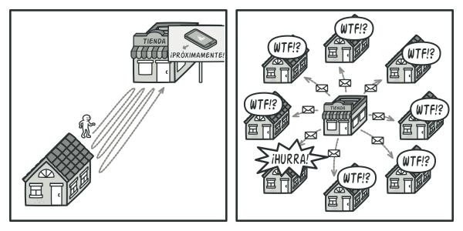
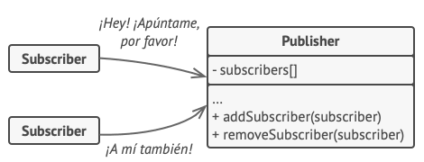
Patrón Observer
es un patrón de diseño de comportamiento que te permite definir un mecanismo de suscripción para notificar a varios objetos sobre cualquier evento que le suceda al objeto que están observando.

Slide 8
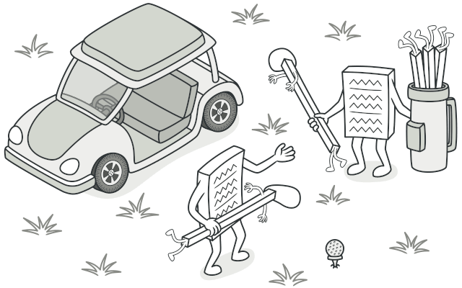
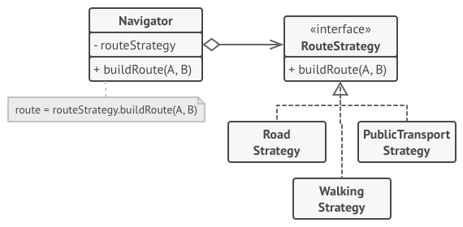
Patrón Strategy
Strategy es un patrón de diseño de comportamiento que te permite definir una familia de algoritmos, colocar cada uno de ellos en una clase separada y hacer sus objetos intercambiables.

Slide 9
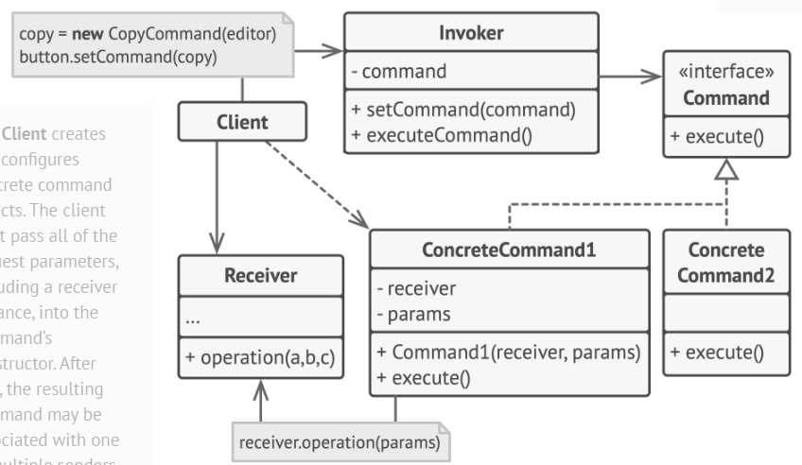
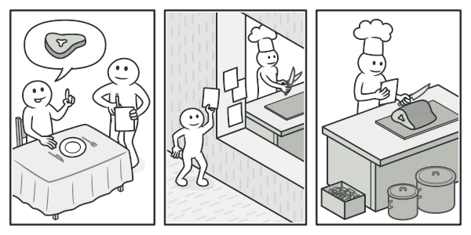
Patrón Command
Command es un patrón de diseño de comportamiento que convierte una solicitud en un objeto independiente que contiene toda la información sobre la solicitud. Esta transformación te permite parametrizar los métodos con diferentes solicitudes, retrasar o poner en cola la ejecución de una solicitud y soportar operaciones que no se pueden realizar.

Slide 10
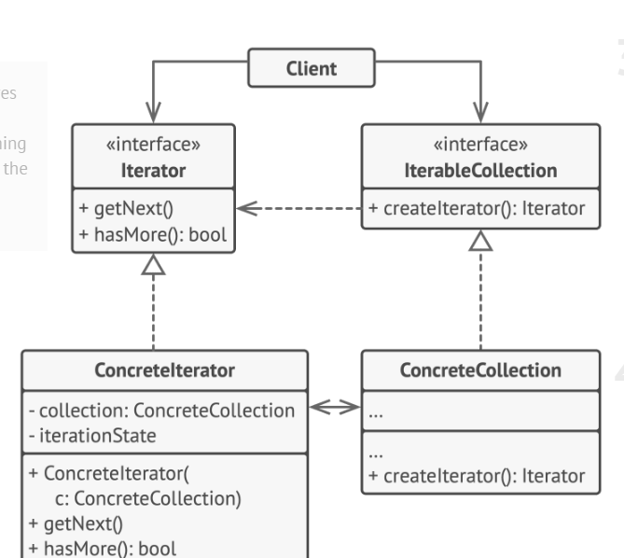
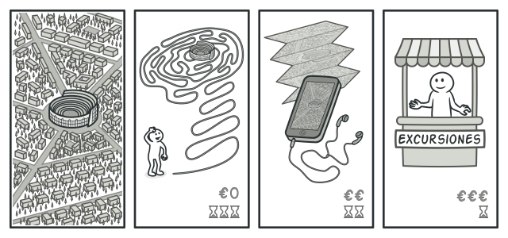
Patrones Iterator
Iterator es un patrón de diseño de comportamiento que te permite recorrer elementos de una colección sin exponer su representación subyacente (lista, pila, árbol, etc.).

Slide 11
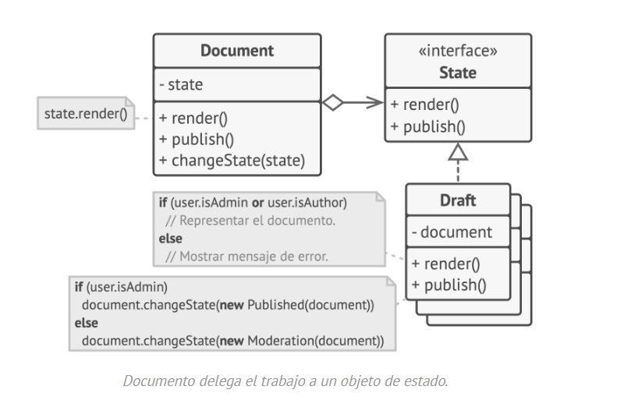
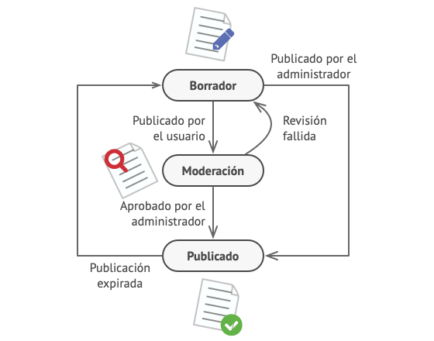
Patrón State
State es un patrón de diseño de comportamiento que permite a un objeto alterar su comportamiento cuando su estado interno cambia. Parece como si el objeto cambiará su clase.

Slide 12
¿Cuándo usar?
Patrón | ¿Cuándo se usa?
Observer | Cuando un objeto necesita notificar a muchos otros automáticamente cuando cambia su estado, sin acoplarse a ellos.
Strategy | Cuando necesitas varias formas de realizar una acción, y deseas poder intercambiar el algoritmo en tiempo de ejecución.
Command | Cuando quieres encapsular una acción o petición como un objeto, para poder ejecutarla más tarde, deshacerla o ponerla en cola.

Slide 13
Ventajas
Patrón | Ventajas principales
Observer | - Promueve bajo acoplamiento. - Facilita notificaciones automáticas. - Escalable para múltiples receptores.
Strategy | - Permite intercambiar algoritmos fácilmente. - Separa el comportamiento de la lógica principal. - Facilita pruebas y mantenimiento.
Command | - Encapsula solicitudes como objetos. - Permite deshacer/rehacer operaciones. - Muy útil para colas de tareas o sistemas transaccionales.

Slide 14
Aplicación
Funcionalidad del sistema | Patrón aplicado | Justificación / Uso
Notificar al estudiante cuando se publica una nota nueva | Observer | El estudiante está suscrito a los cursos; recibe notificaciones automáticas cuando el profesor publica algo.
Elegir método de pago o forma de ordenamiento de cursos | Strategy | Permite cambiar dinámicamente el comportamiento (por ejemplo: pagar con tarjeta, PayPal, transferencia).
Gestionar acciones como “enviar tarea”, “marcar como leído” | Command | Cada acción se encapsula como un objeto y puede ejecutarse, deshacerse o programarse en una cola.

Slide 15
Ejemplo
Una app universitaria permite que los estudiantes reciban una notificación automática cada vez que un docente publica una nueva nota. Además, los estudiantes pueden elegir cómo quieren recibir esas notificaciones (correo, mensaje dentro de la app, notificación push).
También, la app registra acciones como “ver nota”, “responder comentario” y permite deshacerlas o repetirlas si el usuario lo desea.
Requisito | Patrón | Justificación
Notificar a varios estudiantes automáticamente | Observer | Permite que todos los estudiantes suscritos sean notificados cuando el docente publica una nota.
Elegir forma de notificación (correo, push, app) | Strategy | Intercambia el comportamiento de envío de forma dinámica.
Registrar acciones del estudiante con posibilidad de deshacer | Command | Cada acción se convierte en objeto y puede deshacerse fácilmente.

Slide 16
Tarea
Una app universitaria permite que los estudiantes reciban una notificación automática cada vez que un docente publica una nueva nota. Además, los estudiantes pueden elegir cómo quieren recibir esas notificaciones (correo, mensaje dentro de la app, notificación push).
También, la app registra acciones como “ver nota”, “responder comentario” y permite deshacerlas o repetirlas si el usuario lo desea.
Requisito | Patrón | Justificación
Notificar a varios estudiantes automáticamente | Observer | Permite que todos los estudiantes suscritos sean notificados cuando el docente publica una nota.
Elegir forma de notificación (correo, push, app) | Strategy | Intercambia el comportamiento de envío de forma dinámica.
Registrar acciones del estudiante con posibilidad de deshacer | Command | Cada acción se convierte en objeto y puede deshacerse fácilmente.

Slide 17
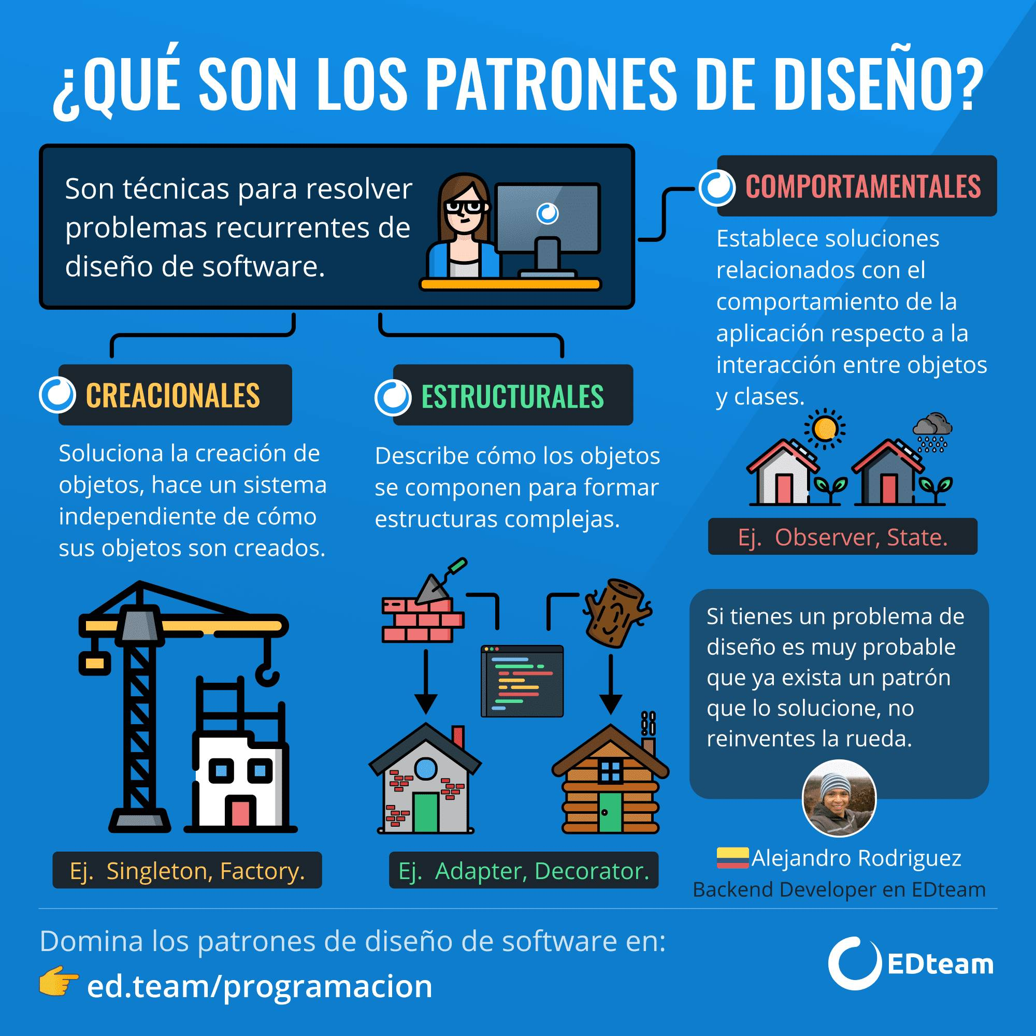

Slide 18
CONCEPTOS CLAVE APRENDIDOS
Patrones de comportamiento
Patrón Observer
Patrón Strategy
Patrón Command
Patrón Iterator
Patrón State

Slide 19
ADAPTABILIDAD
La adaptabilidad es esencial al aplicar patrones de comportamiento, ya que estos se centran en la forma en que los objetos se comunican y reaccionan ante los cambios. Desarrollar esta cualidad permite a los estudiantes diseñar soluciones más flexibles y preparadas para entornos dinámicos y cambiantes.

Slide 20

¡GRACIAS POR SU ATENCIÓN!
DUDAS
RECUERDA QUE TENEMOS NUESTRO FORO SEMANAL DONDE PUEDES CONSULTAR CUALQUIER DUDA QUE TE SURJA EN LA SEMANA

